Slide 1
CS263_Homeworks
電腦猜數字遊戲
學生: 曾斌誠

Slide 2
題目
由人或電腦自己出一組0~9不重複的4位數字, 讓電腦猜這組數字
當所猜的4位數字與目標數字相等且位置相同為 1 個 A
當所猜的4位數字與目標數字相等且位置不同為 1 個 B
當猜中數字即 4 個 A, 程式結束

Slide 3
猜數字演算法
所有可能的答案即0123~9876中各位數字不重複的4位數字，把這些數字放到答案庫中。
從答案庫任選一組4位數字為所猜數字，假設與目標數字比較結果為ａＡｂＢ，則取出答案庫中所有答案與所猜的數字比較，如果不是ａＡｂＢ，就從答案庫中刪去。
如此反覆執行把目標數字的可能範圍愈縮愈小，即可猜中。

Slide 4
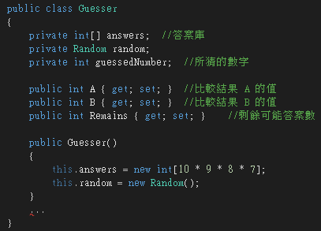
程式說明
建立一個Guesser類別，打算用它來實作猜數字的功能。

Slide 5
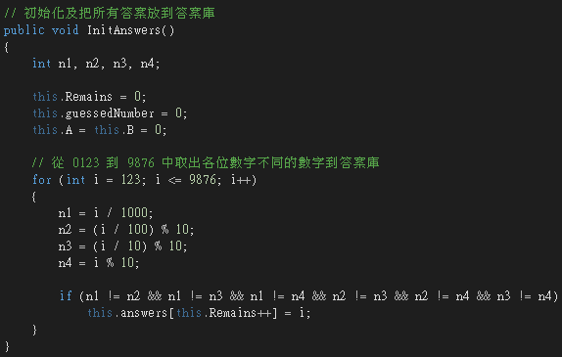
程式說明
InitAnswers() method: 初始化及把所有答案放到答案庫。

Slide 6
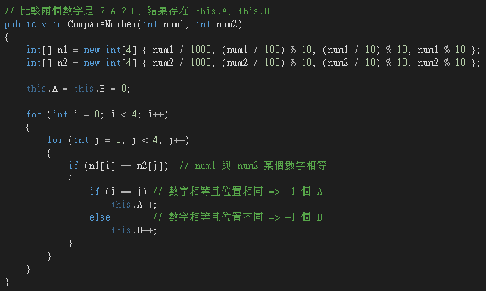
程式說明
CompareNumber() method: 比較兩個數字是 ? A ? B

Slide 7
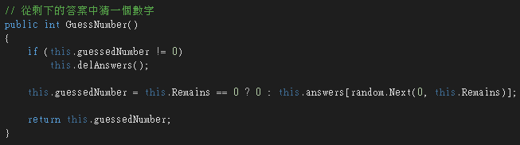
程式說明
GuessedNumber() method: 先從答案庫刪去與所猜的數字guessedNumber比較結果不是this.A個Ａ及this.B個Ｂ的答案，再從剩餘的答案中任選一個數字。

Slide 8
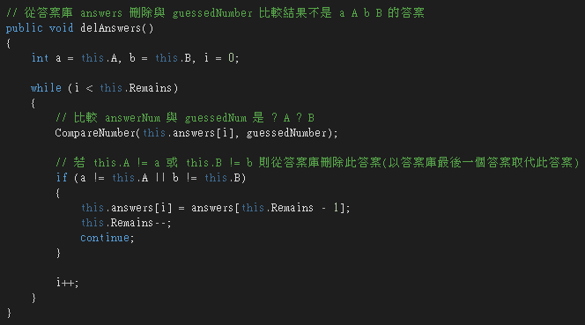
程式說明

Slide 9
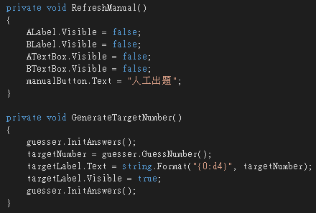
程式說明
MainForm methods:

Slide 10
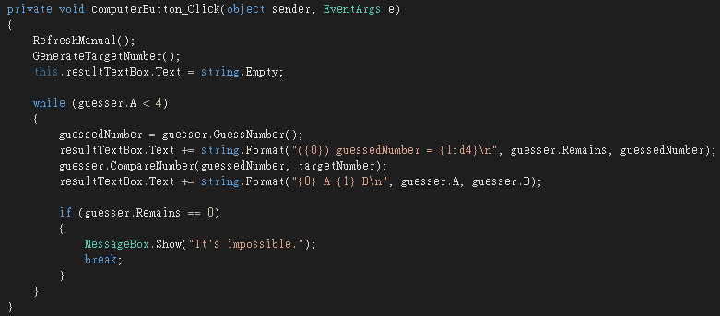
程式說明
MainForm::computerButton_Click() method

Slide 11
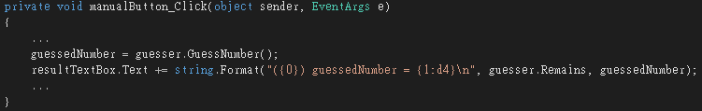
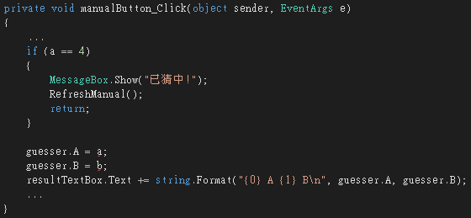
程式說明
MainForm::manualButton_Click() method

Slide 12
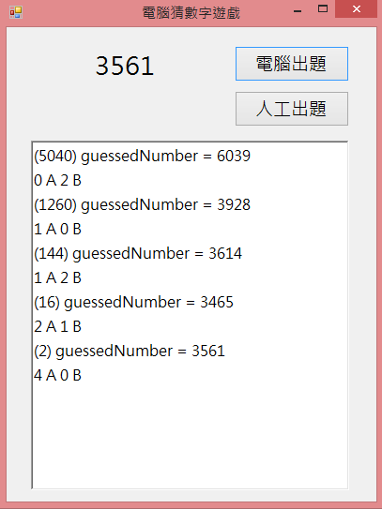
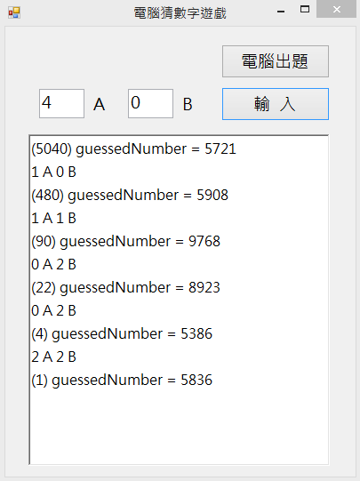
程式畫面

